Slide 1
Проектирование больших систем на С++
январь 2026
Нововведения С++20

Slide 2
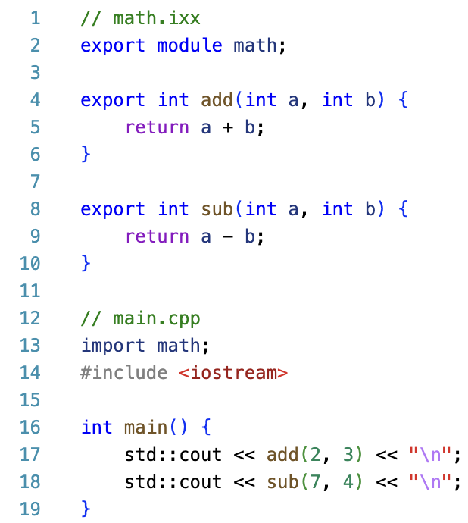
module

Slide 3
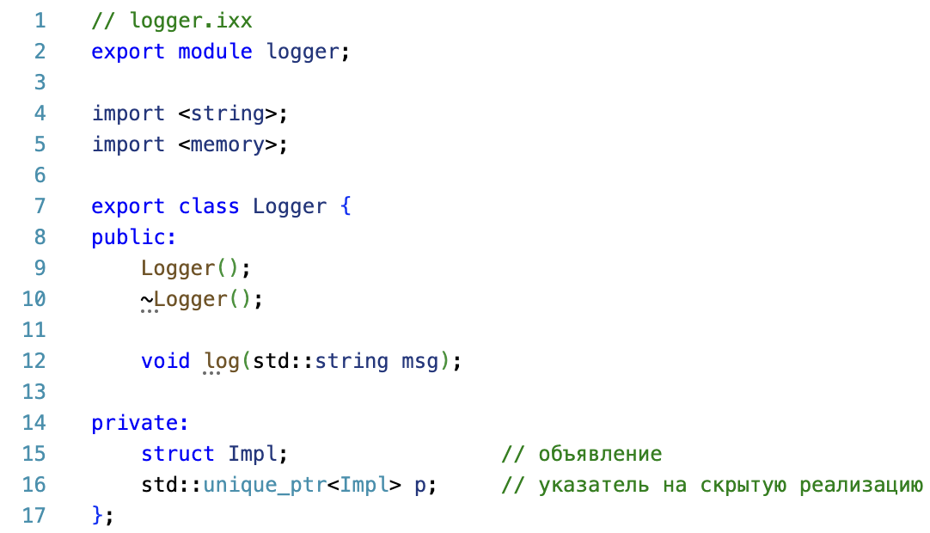
module

Slide 4
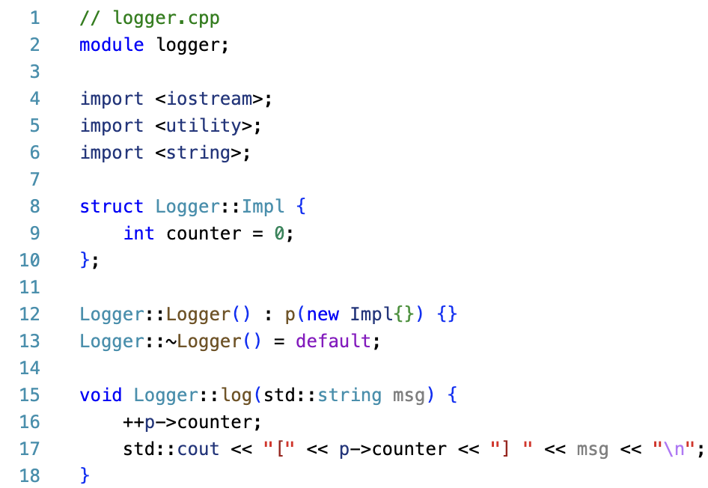
module

Slide 5
module
Экспортируются только объявления, помеченные export
  не все символы файла, как в заголовке
Можно экспортировать:
  функции, классы, переменные, шаблоны, алиасы, enum, концепты…
  макросы не экспортируются
Для шаблонов нужно, чтобы его определение было доступно при импорте (то есть в экспортируемой части модуля), иначе могут быть сложности с инстанцированием

Slide 6
concept
Концепты в C++20 — это способ задавать ограничения на шаблонные параметры на уровне интерфейса, так чтобы:
ошибки компиляции становились понятнее (“тип не удовлетворяет Comparable”)
перегрузки/специализации выбирались предсказуемо
требования к типам были явными и проверяемыми

Slide 7
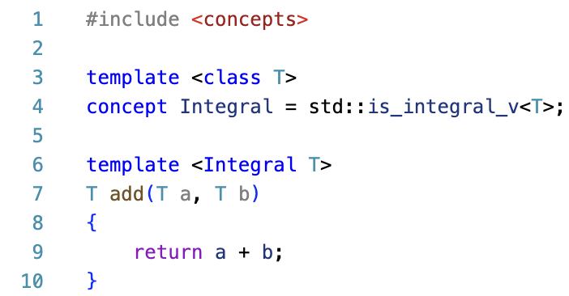
concept

Slide 8
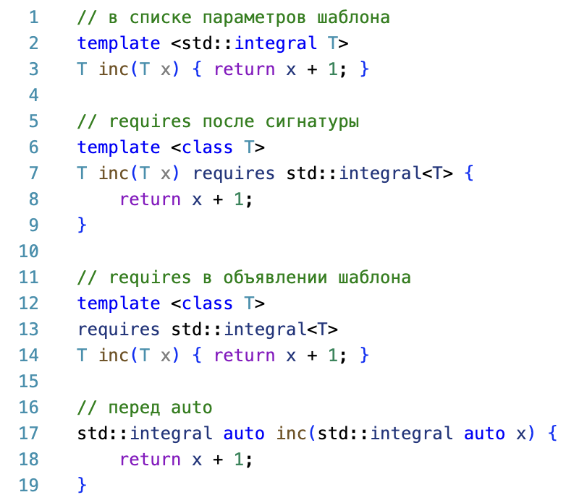
concept

Slide 9
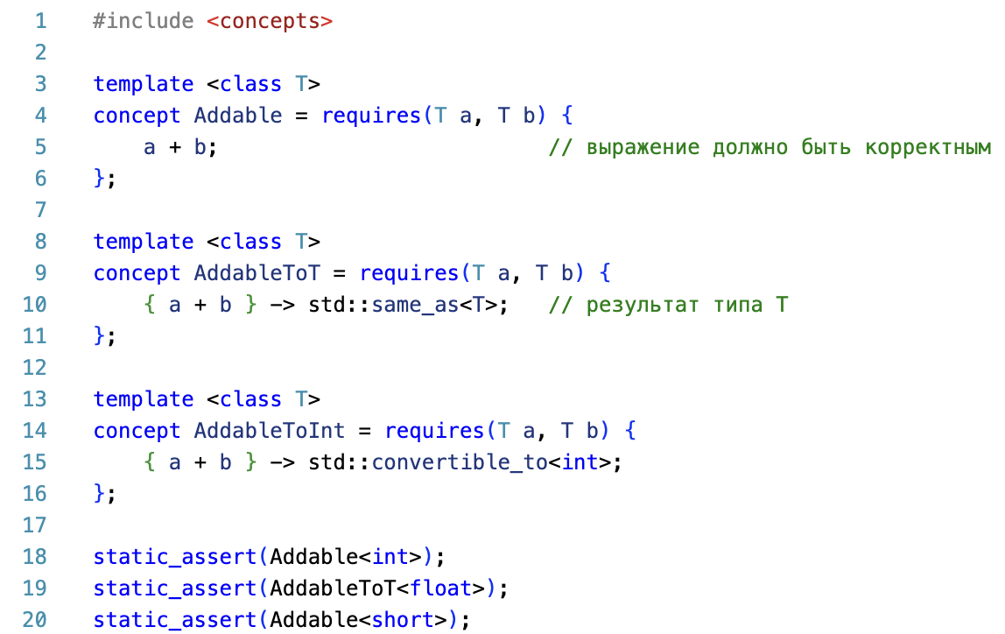
concept

Slide 10
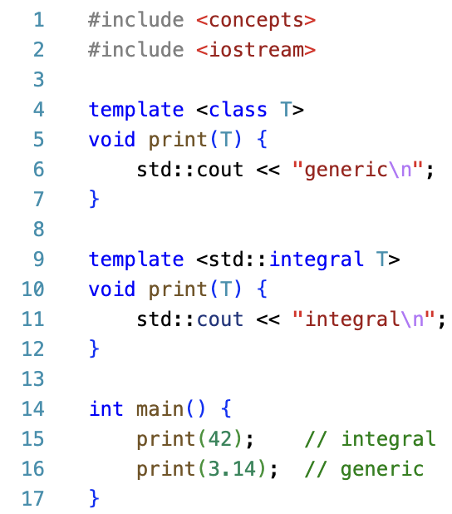
concept

Slide 11
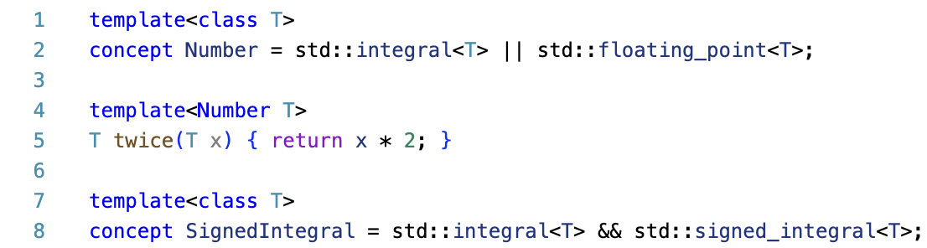
concept

Slide 12
concept
Из <concepts>:
  std::integral, std::floating_point
  std::same_as, std::convertible_to
  std::derived_from
  std::default_initializable, std::copyable, std::movable, std::semiregular, std::regular
  std::equality_comparable, std::totally_ordered
Из <ranges>:
  std::ranges::range, input_range, forward_range, bidirectional_range, random_access_range, …
  std::sortable, std::indirectly_readable, …

Slide 13
operator<=>
Three-way comparison (оператор “космический корабль/spaceship” operator<=>) в C++20 — это единый механизм сравнения, который:
вычисляет порядок (меньше/равно/больше) одним вызовом
автоматически порождает остальные операторы сравнения (<, <=, >, >=, ==, !=) при нужных условиях
позволяет точно описывать какой именно порядок у типа: строгий, слабый, частичный

Slide 14
operator<=>
std::strong_ordering
  если a == b, то они взаимозаменяемы
  транзитивность
  примеры: целые числа, строки, кортежи, структуры из таких полей
std::weak_ordering
  "Hello" и "hello" эквивалентны по смыслу, но не равны как строки
std::partial_ordering
  NaN не сравнимо с любым double

Slide 15
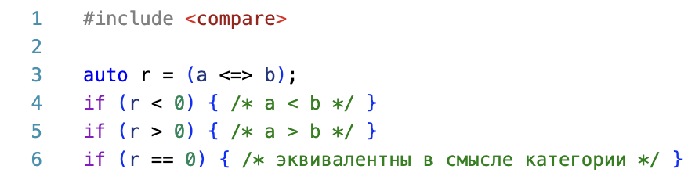
operator<=>

Slide 16
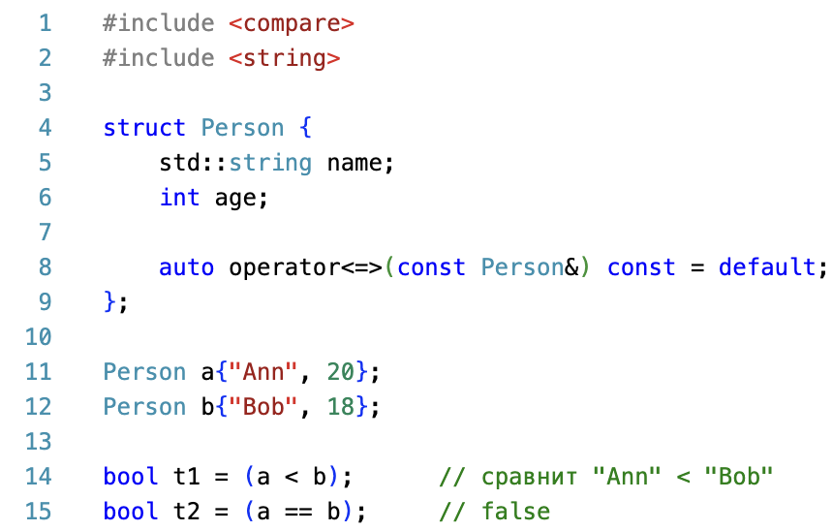
operator<=>

Slide 17
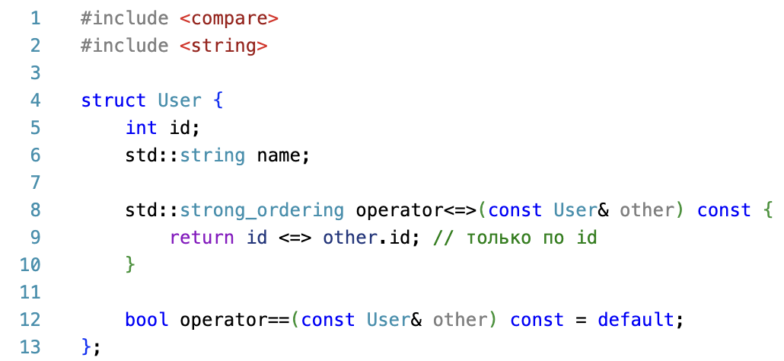
operator<=>

Slide 18
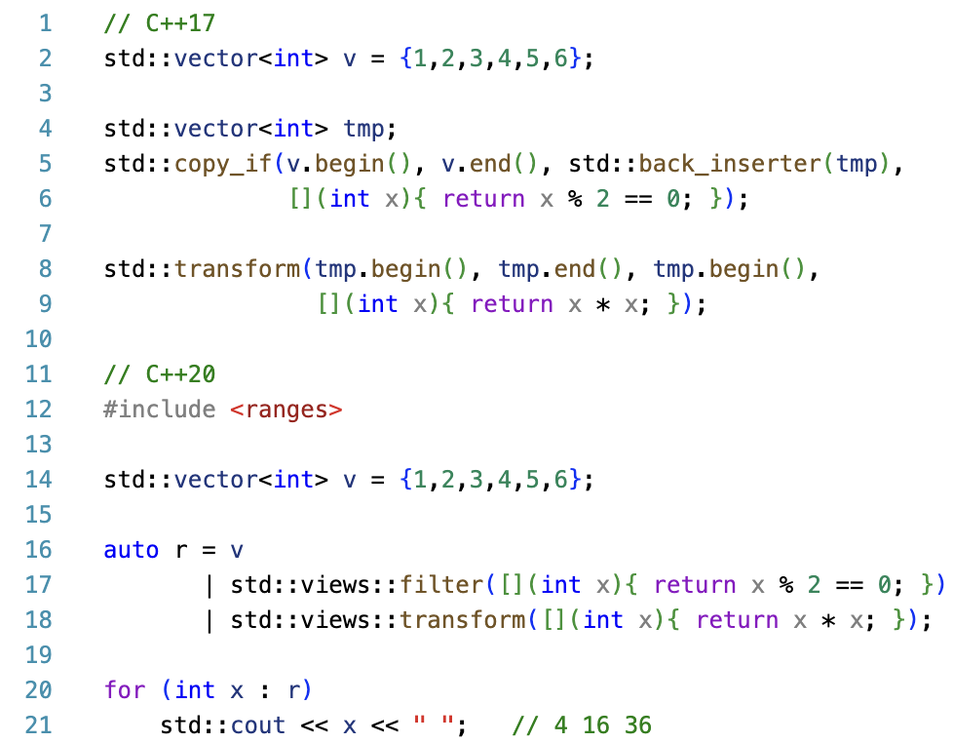
Ranges

Slide 19
Ranges
Range — это что-то, по чему можно итерироваться:
  контейнер (std::vector, std::list, std::string)
  массив
  view
  любой тип с методами begin() и end()
View — это range, который:
  лёгкий
  не владеет данными
  обычно ленивый

Slide 20
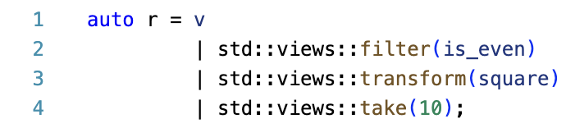
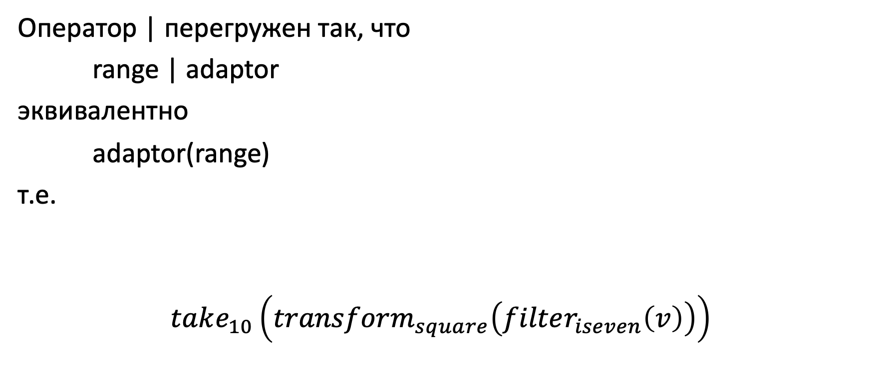
Ranges
Оператор | перегружен так, что
range | adaptor
эквивалентно
adaptor(range)
т.е.
$$take_{10}\left(transform_{square}\left(filter_{iseven}\left(v\right)\right)\right)$$

Slide 21
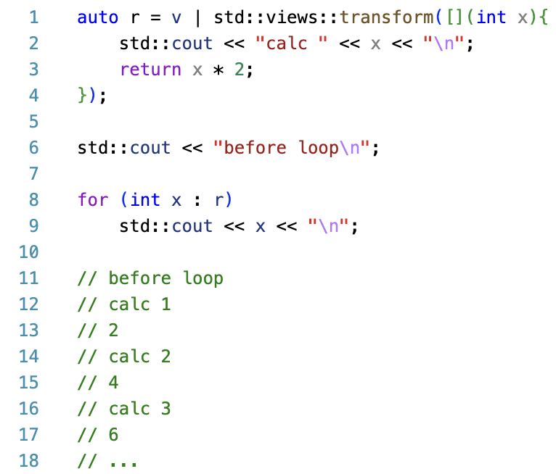
Ranges

Slide 22
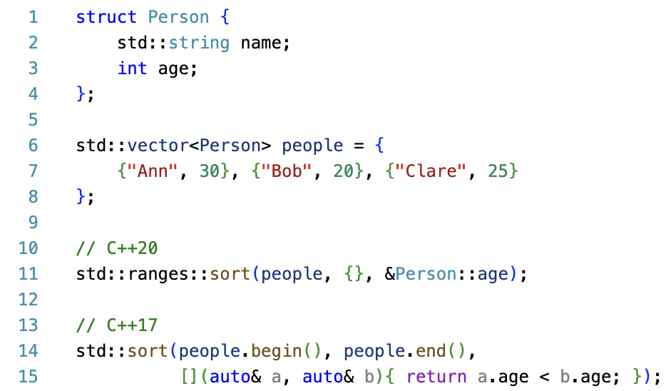
Ranges

Slide 23
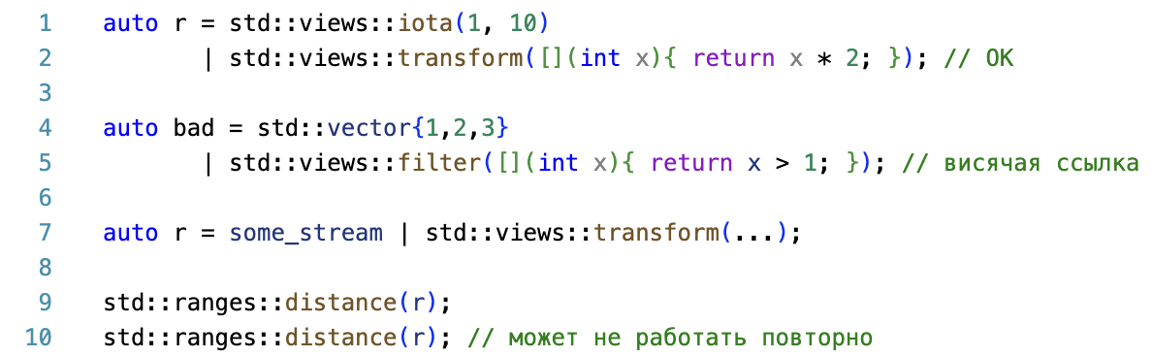
Ranges

Slide 24
Coroutines
Корутины в C++20 — это языковой механизм для написания асинхронного и ленивого кода в прямом, синхронном стиле.
Они позволяют приостанавливать выполнение функции и возобновлять её позже, сохраняя локальное состояние.
Важно: в C++20 нет стандартной библиотеки для async/await, есть только языковой каркас. Всё остальное — через promise_type и обёртки.
Новые ключевые слова: co_return, co_yield, co_await.

Slide 25
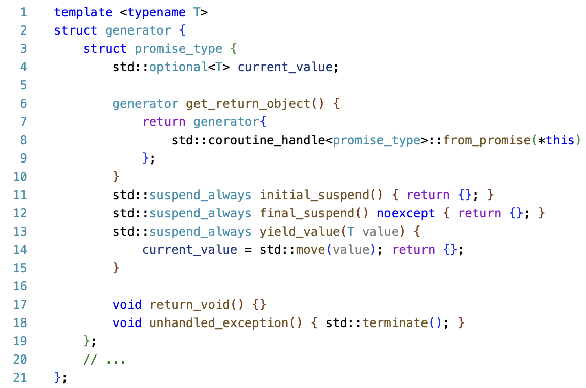
Coroutines

Slide 26
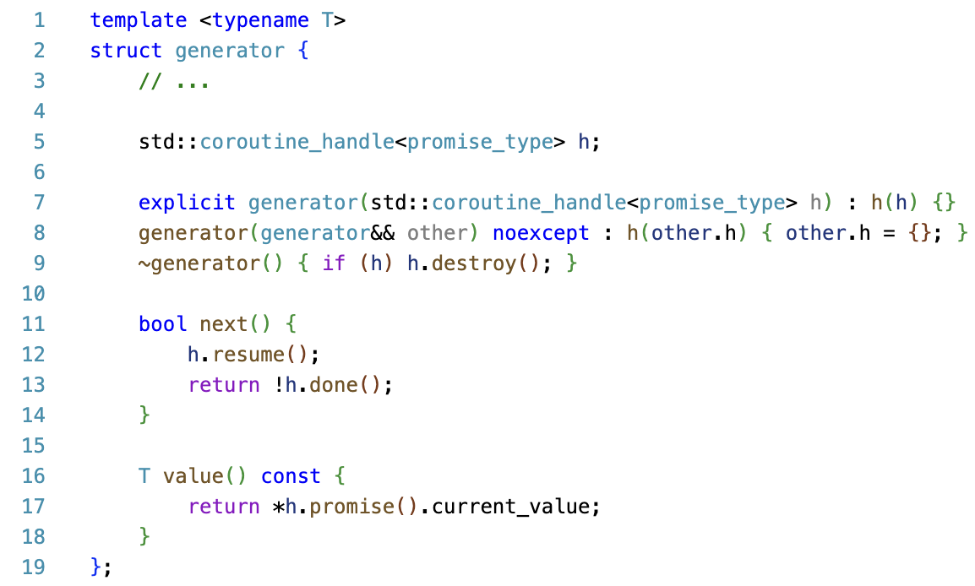
Coroutines

Slide 27
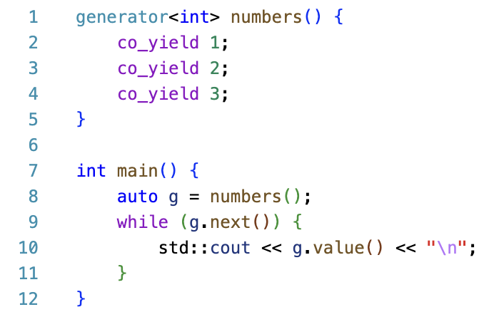
Coroutines

Slide 28
Coroutines
Выделяется фрейм корутины
Вызывается promise_type
Выполняется initial_suspend()
  если suspend_always → корутина не стартует сразу
  если suspend_never → стартует сразу
При каждом resume():
  выполнение продолжается
  на co_yield или co_await — снова suspend
На co_return:
  вызывается return_void / return_value
  затем final_suspend()

Slide 29
Coroutines
Генераторы
  ленивые последовательности
  итерация по файлам, потокам, графам
Асинхронный I/O
  сетевые библиотеки (boost::asio, cppcoro)
  HTTP, БД, event loop
Кооперативные автоматы
  парсеры
  игровые скрипты
  сценарии диалогов

Slide 30
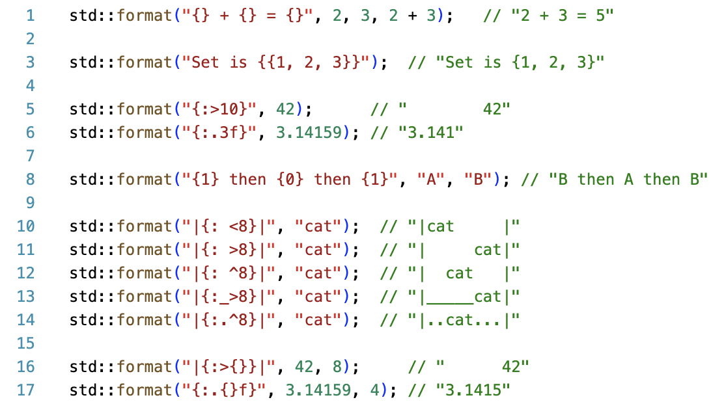
std::format

Slide 31
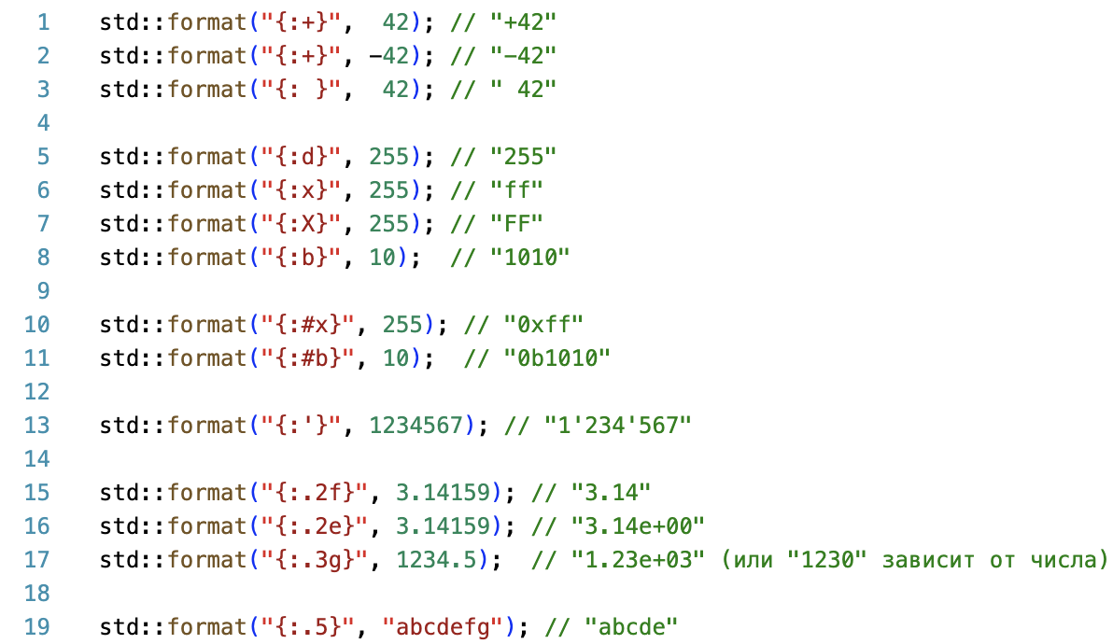
std::format

Slide 32
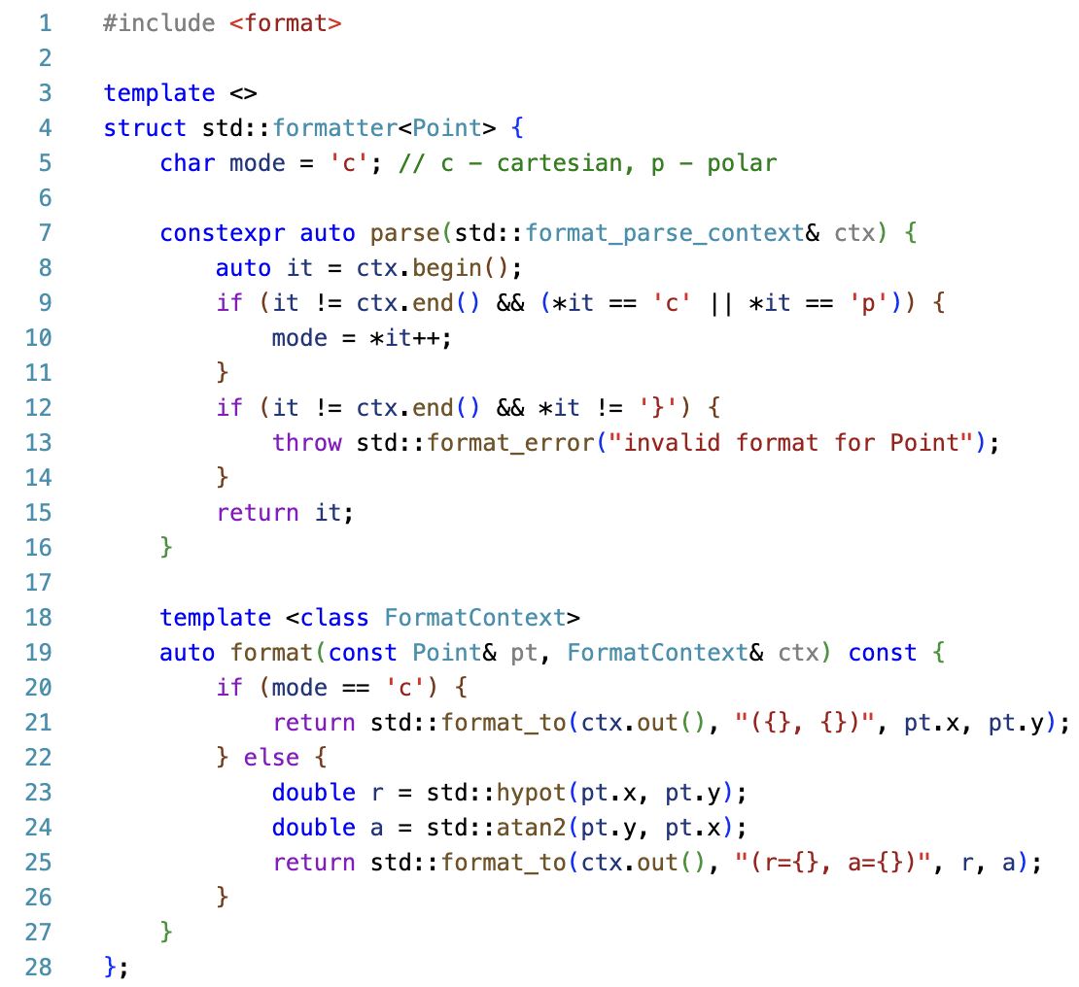
std::format

Slide 33
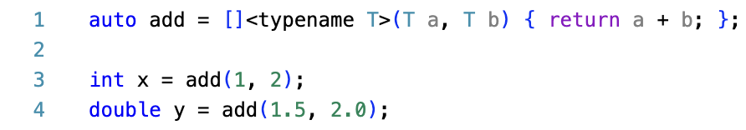
template lambda

Slide 34
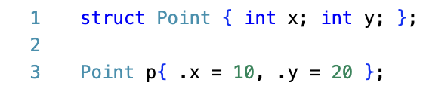
Точечная инициализация структур

Slide 35
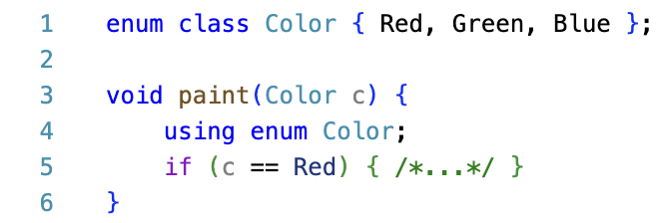
using enum

Slide 36
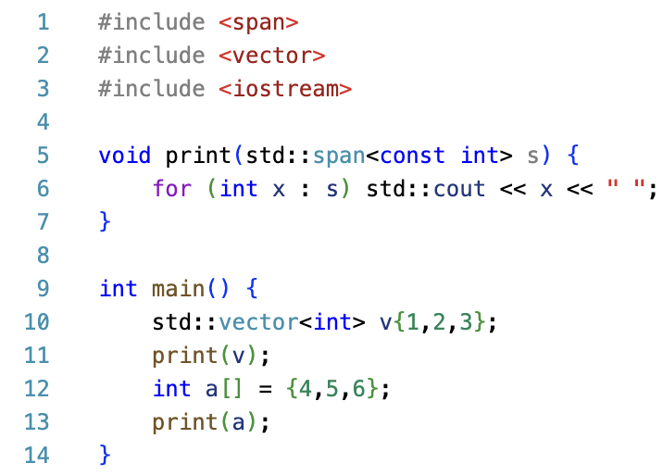
std::span

Slide 37
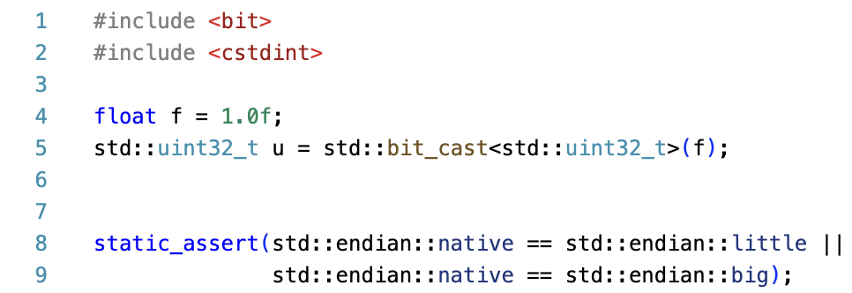
std::bit_cast & std::endian

Slide 38
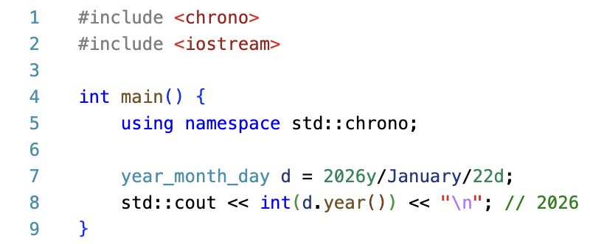
std::chrono

Slide 39
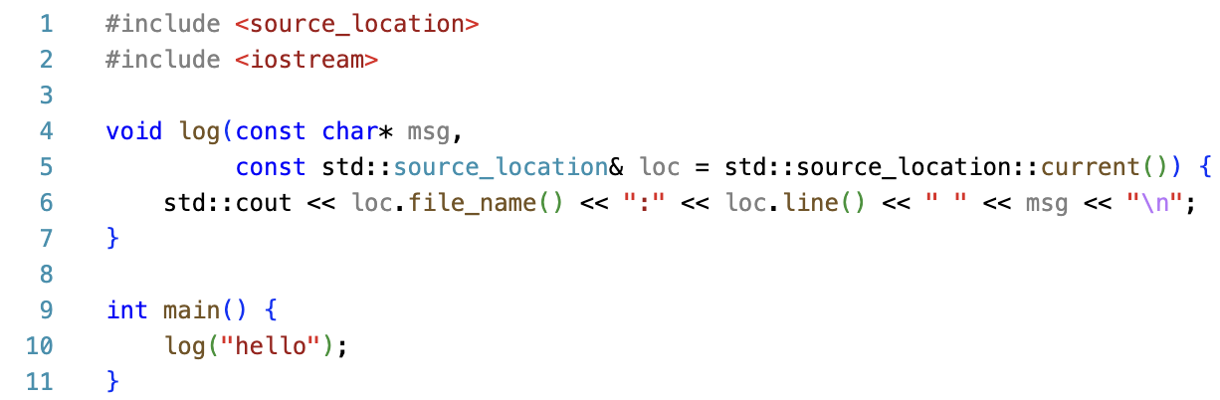
std::source_location

